Slide 1
আসসালামু আলাইকুম

Slide 2
উম্মে হাবিবা আক্তার
প্রভাষক (সমাজবিজ্ঞান)
বওলা ডিগ্রি কলেজ
ফুলপুর , ময়মনসিংহ

Slide 3
শ্রেণি-একাদশ
বিষয়ঃ সমাজবিজ্ঞান প্রথম পত্র
অধ্যায়ঃ প্রথম(সমাজবিজ্ঞানের উৎপত্তি ও বিকাশ)
পাঠঃ সমাজবিজ্ঞান

Slide 4
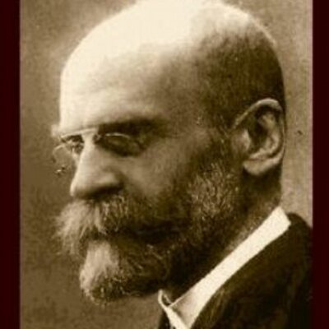
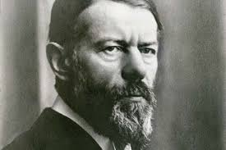
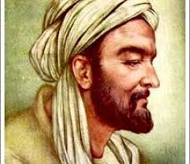
ডুর্খেইম
ম্যাক্স ওয়েবার
ইবনে খালদুন

Slide 5
সমাজবিজ্ঞান

Slide 6
শিখনফল
এই পাঠে শিক্ষার্থীরা জানতে পারবে যে-
সমাজবিজ্ঞান সম্পর্কে বলতে পারবে।
সমাজবিজ্ঞানের উৎপত্তি বলতে পারবে ।
সমাজবিজ্ঞানের প্রকৃতি ব্যাখ্যা করতে পারবে।

Slide 7
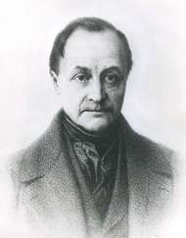
নিচের ছবিটা দেখি এবং বলি
অগাষ্ট কোঁৎ
সমাজবিজ্ঞানের জনক

Slide 8
সমাজবিজ্ঞানের ধারণা
সমাজবিজ্ঞানের জনক অগাষ্ট কোঁৎ ১৮৩৯ সালে তাঁর positive philosophy গ্রন্থে সর্বপ্রথম sociology শব্দটি ব্যবহার করেন। sociology শব্দটি এসেছে ল্যাটিন শব্দ socius এবং গ্রিক শব্দ logos এর সমন্বয়ে । ল্যাটিন শব্দ socius শব্দের অর্থ সঙ্গী বা সাথী এবং গ্রিক শব্দ logos অর্থ জ্ঞান বা বিজ্ঞান।সুতরাং উৎপত্তিগত অর্থে বলা যায়,সমাজ সম্পর্কিত বিশেষ জ্ঞান যে বিজ্ঞানের মূল বিবেচ্য বিষয় তাকেই বলা হয় sociology বা সমাজবিজ্ঞান। অর্থাৎ সমাজবিজ্ঞান হলো সমাজ সম্পর্কিত বিজ্ঞান ।

Slide 9
সমাজবিজ্ঞানের সংজ্ঞা
সমাজবিজ্জানী এমিল ডুর্খেইম এর মতে, “সমাজবিজ্ঞান হলো সামাজিক প্রপঞ্চের বিজ্ঞান।”
সমাজবিজ্ঞানী ম্যাকাইভার তাঁর বিখ্যাত গ্রন্থ ‘Society: Structure and Change” এ বলেন, “ সমাজবিজ্ঞানই একমাত্র বিজ্ঞান,যা সমাজ ও সামাজিক সম্পর্ক বিষয়ে পাঠ করে।”
অগনার্ন ও নিমকফ তাঁদের ‘A Handbook of Sociology’ নামক গ্রন্থে বলেন, “সমাজবিজ্ঞান হচ্ছে সামাজিক জীবনের বৈজ্ঞানিক অধ্যয়ন।”

Slide 10
সমাজবিজ্ঞান বা সমাজবিদ্যা বা সমাজতত্ত্ব মানুষের সমাজ বা দলের বৈজ্ঞানিক আলোচনা শাস্ত্র।এতে সমাজবদ্ধ মানুষের জীবনের সামাজিক দিক এবং তাদের পারস্পরিক সম্পর্ক নিয়ে আলোচনা করা হয়। সমাজ বিষয়ক গবেষণা অতীত কাল থেকেই প্রচলিত ছিল। তবে অগাস্ট কোঁৎ সর্বপ্রথম ১৮৩৮ সালে এর রীতিবদ্ধ আলোচনা করেন। এছাড়া হার্বার্ট স্পেনসার সমাজবিজ্ঞানের মূলনীতিগুলি স্থাপনে গুরুত্বপূর্ণ ভূমিকা রাখেন। আধুনিক সমাজবিজ্ঞানের মূল স্থপতি হিসেবে ফরাসি পণ্ডিত এমিল ডুর্খেইম এবং জার্মান সমাজবিজ্ঞানী মাক্স ওয়েবার নাম উল্লেখযোগ্য।

Slide 11
সমাজ গঠনের উপাদান সম্পর্কিত পাঠ
গবেষণাধর্মী পাঠ
সমাজের সামগ্রিক অধ্যয়ন
সমাজই তত্ত্ব সৃষ্টির বিজ্ঞানাগার
সমাজবিজ্ঞানের প্রকৃতি
বিশ্লেষণধর্মী ও যুক্তি নির্ভর পাঠ
সমাজে ক্রিয়াশীল যাবতীয় বিষয়সম্পর্কিত
নিরপেক্ষধর্মী অধ্যয়ন
তত্ত্ব ও ব্যবহারিকজ্ঞানের সংমিশ্রণ

Slide 12
নিচের ছকটি লক্ষ্য কর আর (?) চিহ্নে কি হবে বল
?
socius
logos
সমাজ
জ্ঞান ও বিজ্ঞান
sociology
সমাজবিজ্ঞান

Slide 13
একক কাজ
সমাজবিজ্ঞান সম্পর্কে লিখ।

Slide 14
মূল্যায়ন
১।সমাজবিজ্ঞানের জনক কে?
(ক) অগাষ্ট কোঁৎ (খ) ডুর্খেইম
(গ)সিমেল (ঘ) অগবার্ন ও নিমকফ
২। সমাজবিজ্ঞান শব্দাটি এসেছে-
(ক) গ্রিক শব্দ (খ) ল্যাটিন শব্দ
(গ)গ্রিক ও ল্যাটিন শব্দ (ঘ) সংস্কৃতি শব্দ
৩। sociology শব্দটি কোন দুটি শব্দ থেকে এসেছে ?
(ক) socius (খ) logos
(গ) socius ও logos (ঘ) logos ও socius

Slide 15
বাড়ির কাজ
সমাজবিজ্ঞান বলতে কি বোঝায় তা নিজের ভাষায় লেখ।

Slide 16
আল্লাহ হাফেজ

